Slide 1
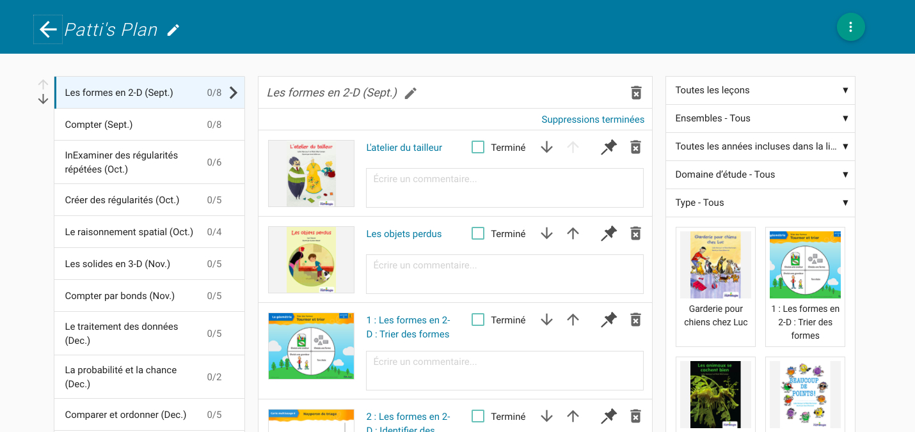
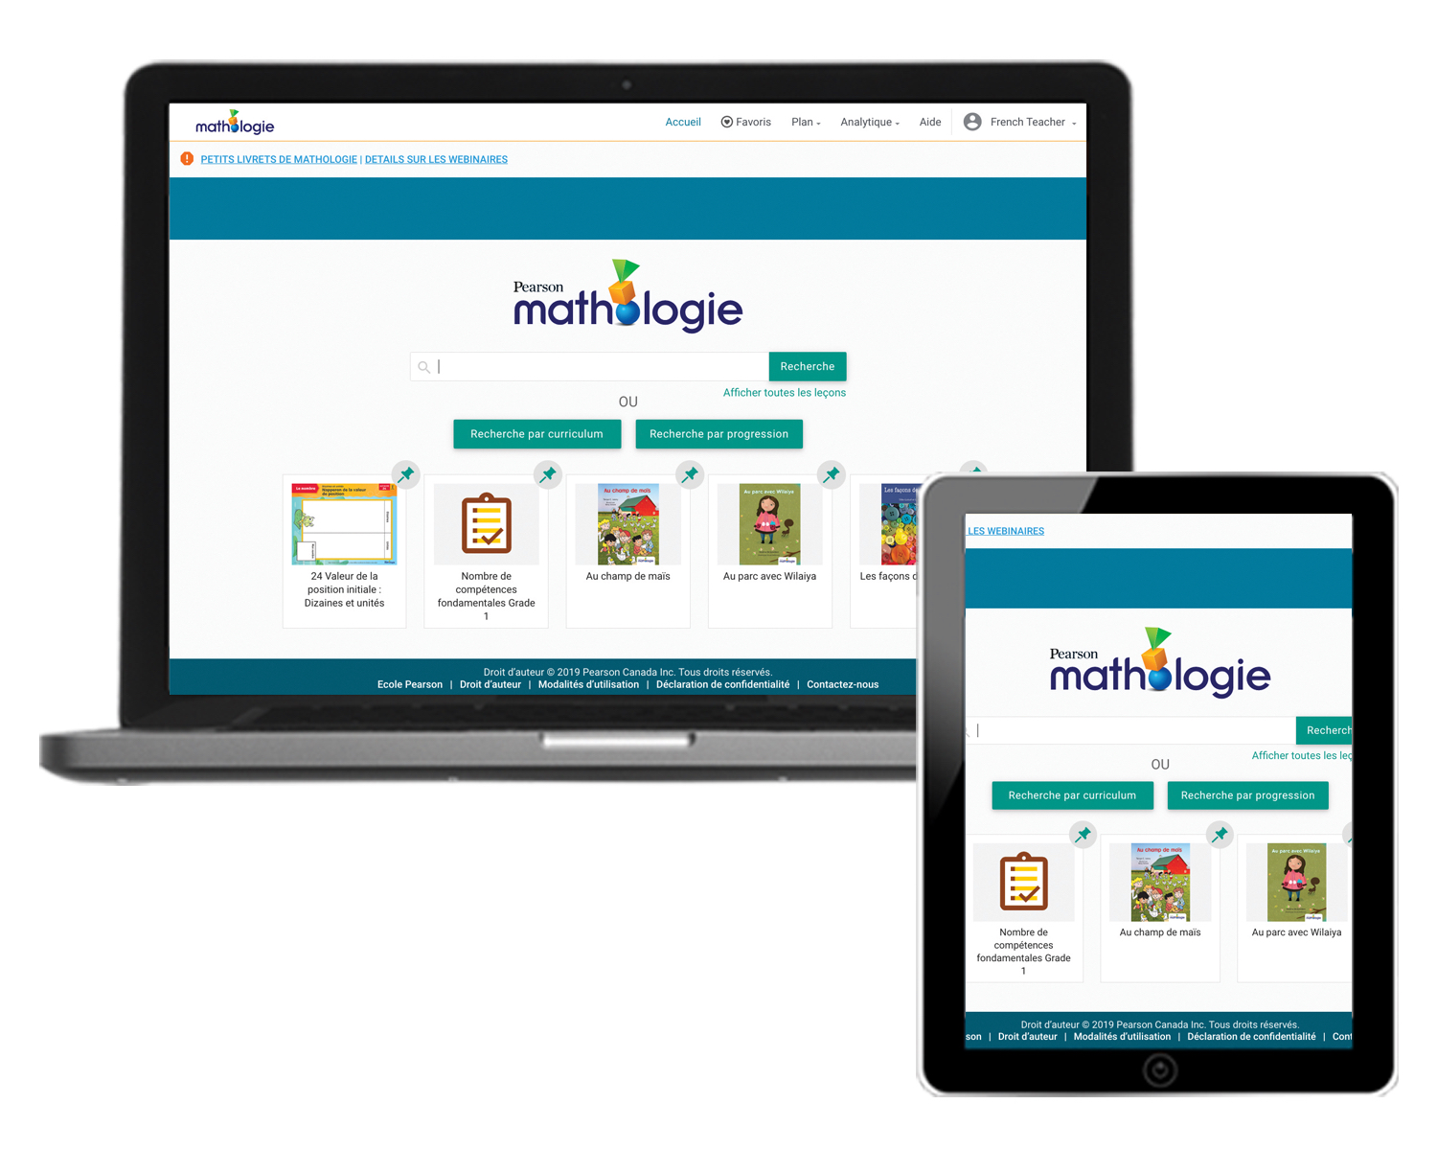
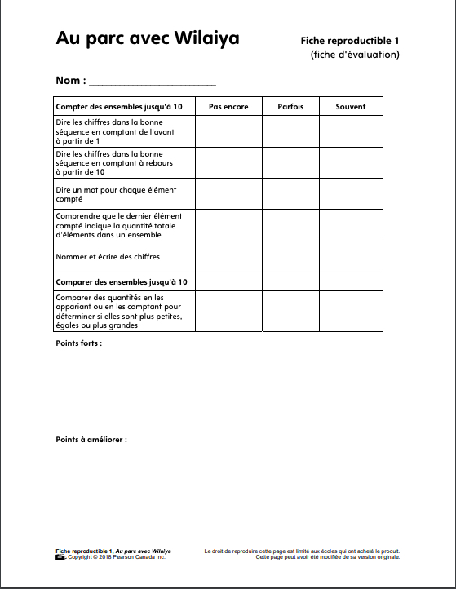
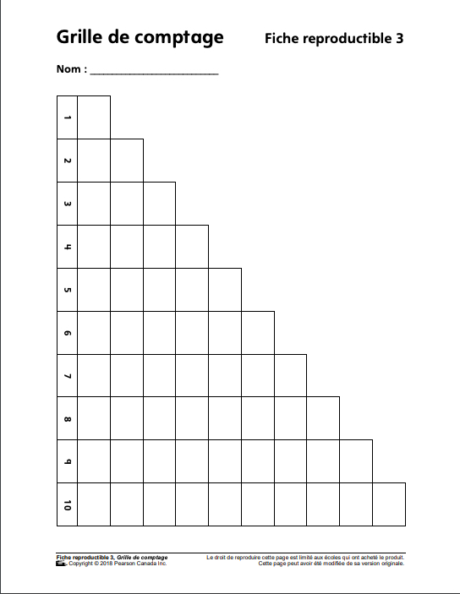
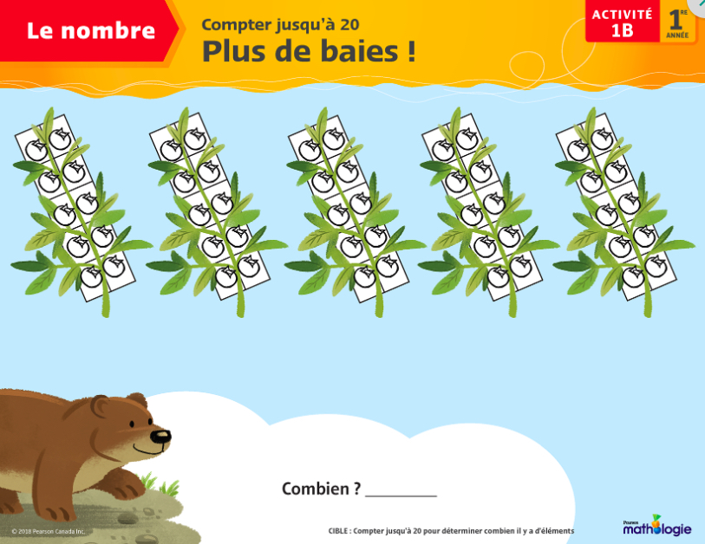
Utilisez Mathologie.ca pour l’apprentissage à la maison
Mathologie.ca contient des leçons M-2 soigneusement préparées qui :
sont axées sur les curriculums
sont captivantes
facilitent la différenciation
conviennent parfaitement à une utilisation à domicile et en ligne
contiennent de courtes vidéos didactiques pour aider les enseignants
Livres avec de lecture à haute voix et histoires intéressantes sur les mathématiques
Plans de leçons hebdomadaires, mensuels et annuels prêts à l’emploi
Mathologie.ca
Feuilles de travail modifiables et partageables pour une pratique supplémentaire ou pour montrer ce que vous savez
Activités ludiques et jeux de mathématiques
Vidéos didactiques

